Slide 1
План импортозамещения Минкомсвязи и корпоративная платформа на базе отечественных операционных систем
Владимир Рубанов Президент и генеральный конструктор
НТЦ ИТ РОСА «Российские операционные системы»

Slide 2
Технологическая независимость программного обеспечения
Триада тех. независимости ПО (необходимые компоненты в контуре)
Исходные коды
Инфраструктура разработки и сборки
Локальные специалисты (как минимум - поддержка, доработка функционала, исправление ошибок)

Slide 3
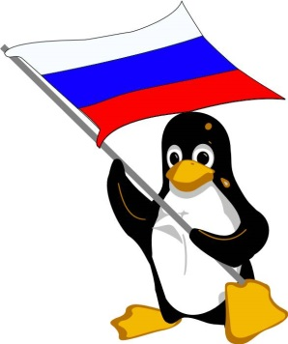
Open-source + «своё с нуля» = OK
Технологически независимое ПО на основе комбинации:
Доработанных свободных (open-source) международных компонентов
Собственных разработок «с нуля» (постепенно можно повышать долю)
Локальная инфраструктура разработки
Международное сотрудничество в обе стороны (пока есть возможность)
Меритократическое влияние

Slide 4
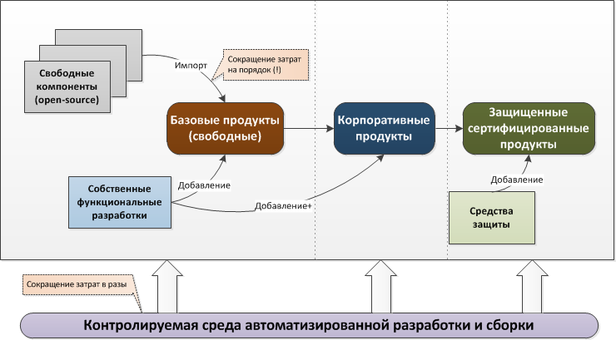
Совмещаем свободу и контроль
Notes:
Берем за основу открытые (open-source) компоненты, разрабатываемые совместно мировым сообществом, которые мы можем полноправно (технически и юридически) модифицировать и распространять в составе своих решений.
Добавляем свои фирменные модули, проводим доработки открытых компонентов и интегрируем все вместе в единые продукты под брендом ROSA.
Проводим доработки по безопасности и сертифицируем на различные уровни доверия вплоть до обработки гостайны.
Использование такой модели позволяет:
Существенно экономить затраты на разработку за счет использования открытых полуфабрикатов - эффект «рычага СПО»: 90-99% заимствуем, 1-10% тратим на доработку и интеграцию — получаем 100% в качестве собственного продукта. Дополнительный эффект получаем за счет передовых средств автоматизации разработки.
Сохранять контроль над разрабатываемым продуктом (имеются полные исходные коды и собственные средства разработки и сборки) — возможность внесения любых доработок/исправлений и сертификации решений на высокие уровни доверия.
В «мирное время» бесплатно использовать постоянные усовершенствования и исправления ошибок, осуществляемые мировым сообществом — идти в ногу с технологическим прогрессом на мировом уровне.

Slide 5
В коридорах власти
Проект Постановления Правительства «Об установлении ограничения допуска программных средств и информационных продуктов вычислительной техники, происходящих из иностранных государств для госзакупок»
Реестр отечественного ПО (в т.ч. через поправки в 149-ФЗ)
«Мягкие» преференции при госзакупках продуктам из Реестра (в т.ч. через поправки в 44-ФЗ, 223-ФЗ)
Приказ Минкомсвязи №96 от 01.04.2015 «Об утверждении плана импортозамещения программного обеспечения»
Коллективная разработка для сегментов с высоким уровнем зависимости от иностранного ПО (в рамках проектных групп при автономной некоммерческой организации)

Slide 6
Направления коллективной разработки
Направление | Доля импорта в 2014 г. | Максимальная доля импорта к 2020 г. | Максимальная доля импорта к 2025 г.
Клиентские и мобильные операционные системы | 95% | 75%* | 50%*
Серверные операционные системы | 75% | 60%* | 50%*
Системы управления базами данных | 86% | 70%* | 50%*
Средства управления "облачной" инфраструктурой и виртуализацией | 93% | 75%* | 50%*
Пользовательское офисное программное обеспечение | 97% | 75%* | 50%*

Slide 7
Проект: «Корпоративная платформа на базе отечественных ОС»
Цель: укрепить технологическую независимость России в области операционных систем корпоративного класса:
Создать полноценную корпоративную платформу на базе отечественных серверных и клиентских операционных систем (ОС) для обеспечения их массового использования на российских предприятиях и организациях различного масштаба.
Обеспечить возможность легкой миграции на отечественные ОС существующих корпоративных инфраструктур, построенных на закрытых западных технологиях.
Усилить национальную компетенцию в области системного программирования. Повысить степень влияния российских разработчиков в открытых международных проектах.

Slide 8
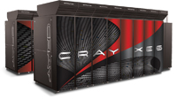
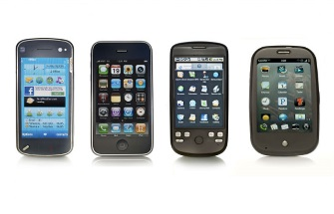
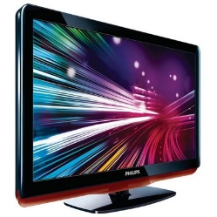
Linux? Linux!
1 300 000
95%
1 000 000 000 000 000
700 000
90%

Slide 9
Текущая ситуация в России
 | Серверы | Рабочие станции
Ежегодный объем рынка (по данным IDC/TAdviser) | 140 тыс. | 8 млн.
Доля западных ОС (экспертная оценка) | >75% | >95%
Доминирующие технологии | Microsoft (Windows, Active Directory, System Center, Exchange)
ОС является основой для ИТ-инфраструктуры и определяет целый набор сопутствующих технологий и продуктов «сверху». Это фундамент всего ИТ-стека.

Slide 10
Основные подпроекты (1)
Управление ИТ-инфраструктурой предприятий
Развёртывание ПО и операционных систем.
Сервер каталогов и средства управления доменом
Централизованная авторизация (SSO)
Сервер совместной работы
Почта
Управление обновлениями ПО.
Инвентаризация аппаратного и программного обеспечения.
Удалённое управление ОС (в том числе массовое).
Мониторинг использования ПО и конфигураций.
Мониторинг и отслеживание статусов разнообразных сервисов, ресурсов и оборудования.
Резервное копирование и восстановление.
Управление сетевой инфраструктурой.
Система управления, доступная через веб, с возможностью управления единичным сервером, пулом серверов, узлами сети.
Управление пользовательскими профилями
Групповые политики
Аудит
Репликация
Задачи
Расписания

Slide 11
Основные подпроекты (2)
Средства миграции и интероперабельности с закрытыми (прориетарными) западными технологиями
Миграция с Microsoft System Center.
Интеграция функций информационной безопасности и обеспечение работы с отечественными средствами защиты информации
Сервер для удостоверяющих центров.
Прикладные корпоративные функции и интеграция с отечественным и свободным ПО
Коммуникационный сервер (короткие сообщения, голосовая и видеосвязь, телефония)
Обеспечение работы ЭЦП и криптопровайдеров.
Поддержка средств аппаратной аутентификации и доверенной загрузки.
Поддержка российских ГОСТ.
Средства защиты информации, включая механизмы мандатного контроля доступа.
Миграция с Microsoft Active Directory.
Миграция с Microsoft Exchange.
Средства обеспечения совместной работы в смешанной среде из различных ОС (Windows, различных Linux, мобильных ОС).
Средства прозрачного запуска отдельных Windows-приложений
Системы документооборота
Управление бизнес-процессами (Runa WFE)
Управления контентом (Alfresco)
OnlyOffice
Учётные платформы (1С, Галактика)
Банковские платформы (Диасофт)
Cерверы приложений
Управление задачами и проектами

Slide 12
Основные подпроекты (3)
Средства разработки и автоматизированного тестирования
Средства распределенной разработки и сборки
Поддержка отечественных и новых вычислительных и коммуникационных платформ
Эльбрус
Специализированные режимы работы ОС
Системы хранения данных (СХД)
Автоматические тесты
Статический анализ исходных кодов
Динамический мониторинг ядра ОС
Развитие технологий системного программирования, включая оптимизации в компиляторах
Baikal
Аппаратные сетевые акселераторы
Кластеры высокой надежности
Банкоматы
Облачные платформы

Slide 13
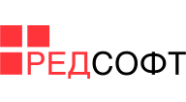
Объединение конкурентов

Slide 14
Есть от чего отталкиваться
Опыт разработки и поддержки полной линейки операционных систем от встроенных и настольных до серверов и высокопроизводительных кластеров на различных аппаратных платформах.
Владение репозиториями полных исходных кодов для всех своих продуктов и связанной с ними экосистемы приложений.
Полноценная локальная инфраструктура разработки и сборки дистрибутивов ОС, позволяющая достигать высокого уровня технологической независимости и санкционной устойчивости.
Система программной и пользовательской документации к своим продуктам.
Существующие продукты участников широко используются в различных областях деятельности, в том числе образовании, медицине, научных исследованиях, органах государственной власти и муниципального управления, промышленности, для специальных применений, а также частными лицами.
Опыт подготовки программных продуктов к государственной сертификации.
Штат специалистов, способных оказывать поддержку локальным пользователям вплоть до третьего уровня, независимо исправлять ошибки и дорабатывать функционал продуктов.

Slide 15
Международная кооперация для российских производителей ПО
Взаимодействие с мировым upstream для заимствованных свободных компонентов
Интеграция обновлений / новые версии
Возврат своих доработок и исправлений
Участие в органах управления свободными международными проектами и лидерство по отдельным технологиям
Поддержка совместимости и интероперабельности с западными продуктами
Открытые стандарты, средства миграции, «переходники»
Совместная коллективная разработка в контуре BRICS и других стран, заинтересованных в технологической независимости от А

Slide 16
Владимир Рубанов Президент и генеральный конструктор к.ф.-м.н.
rubanov@rosalab.ru
http://rosalab.ru/
http://rubanov.pro/

